Slide 1
Universidad Galileo
Ciencia de Datos en Python
Primer Trimestre 2019

Slide 2
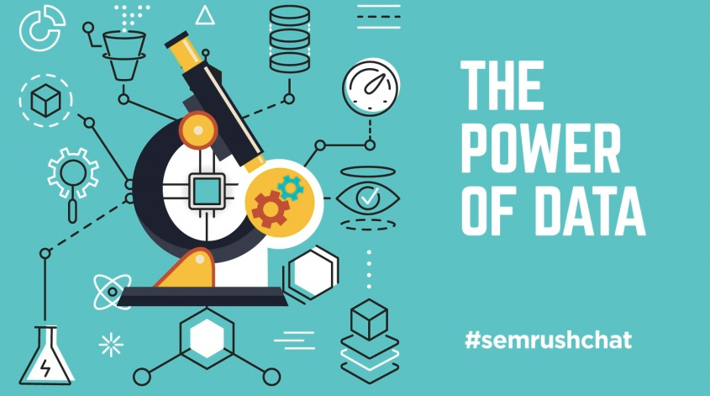
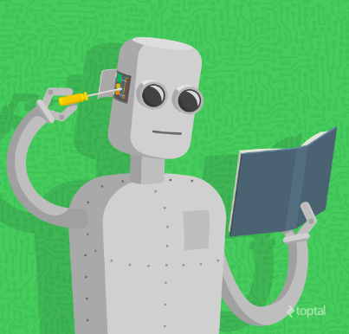
Bienvenidos

Slide 3
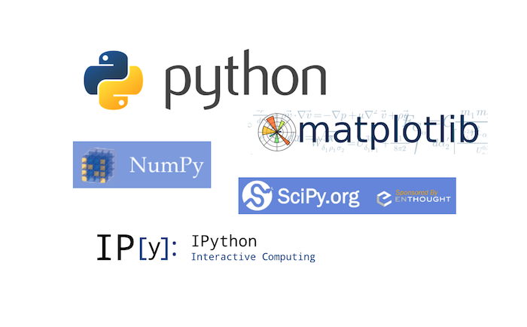
Python para DS

Slide 4
Presentación Alumnos
Queremos conocerlos:
Background académico
Background profesional
Experiencia en programación?
Lenguajes?
Experiencia en herramientas científicas y/o de data science?
MatLab
Mathematica
Scientific Notebook
SAS
MiniTab
Intereses académicos y/o profesionales
Expectativas del curso.
Motivación para estudiar ciencias y ciencia de datos.
Hay algo que quieras crear o un problema que quieras resolver con DS ?

Slide 5
Presentación
Profesor: Luis Fernando Leal
Ingeniero en ciencias de la computación y Sistemas de información de Universidad de San Carlos
Cursos impartidos previamente:
Sistemas Operativos 2 (USAC)
Arquitectura de computadores y ensambladores 1(USAC)
Machine learning y AI ( UFM)
Mentor del curso “Machine Learning Fundations:a case study approach” de la universidad de Washington en Coursera
Mas de 25 Certificaciones y cursos en la materia incluyendo :
Especialización en deep learning por deeplearning.AI
Deep learning nanodegree por Udacity
Data scientist/big data engineer en Xoom/PayPal
Conferencista de AI y ML en 3 universidades e internacionalmente( Spark Summit San Francisco 2018)
Auxiliar: Erick Diaz
Ingeniero en Sistemas de Universidad de San Carlos
Graduado de “Deep learning
Nanodegree” por Udacity
Auxiliar : Machine Learning (UFM)
Data scientist/data engineer en Xoom/PayPal
Top 2% en competencia internacional de AI en Kaggle de Google

Slide 6
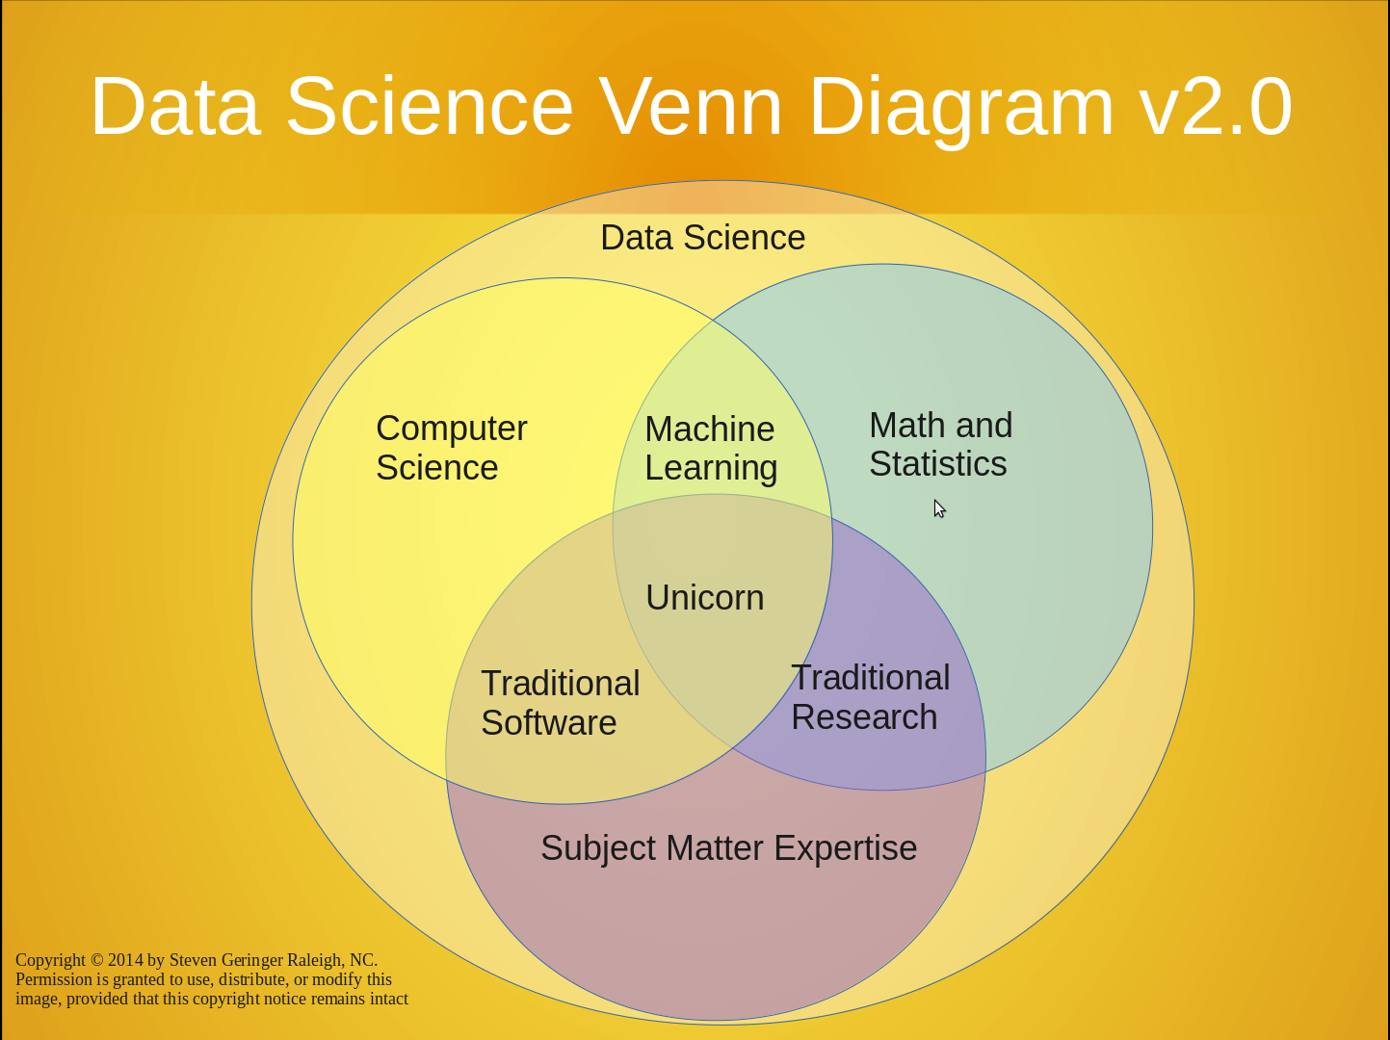
Rol del Curso para DS

Slide 7
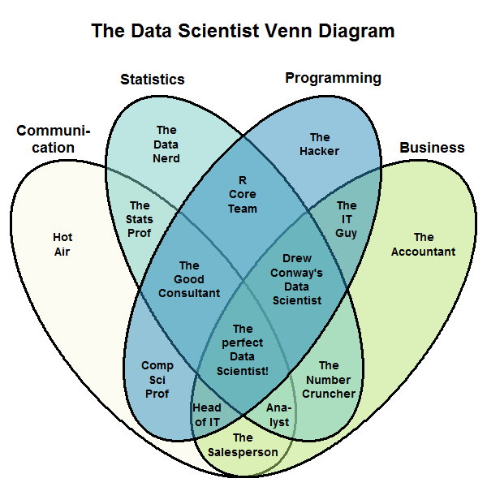
Rol del Curso para DS

Slide 8
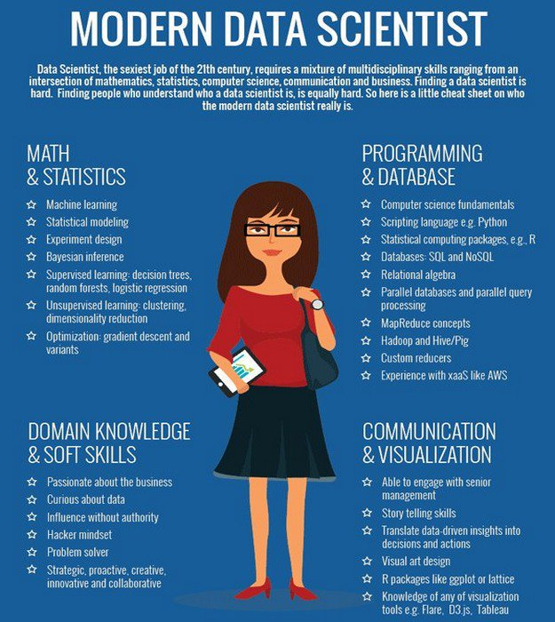
Rol del Curso para DS
Buscamos enlazar o crear el puente entre programación y ciencias(matemática y estadística)
No es un curso detallado de programación como en ciencias de la computación e ing. En sistemas.
No es un curso de matemática detallado como en ciencias e ingeniería.
Si es un curso que busca crear un puente entre ambos (programación se encuentra con matematica)
Si es un curso que buscar proveer las bases fundamentales de programación científica.
Si es un curso que busca enseñar al estudiante el uso de paquetes matemáticos y estadísticos en un lenguaje de programación.
Si es un curso que enseñara al estudiante a :obtener, manipular,procesar,visualizar , transformar datos y almacenarlos o utilizarlos con otras herramientas de software.
Es un curso importante que proveerá al estudiante conocimientos indispensables para el resto de la maestría y su carrera profesional.

Slide 9
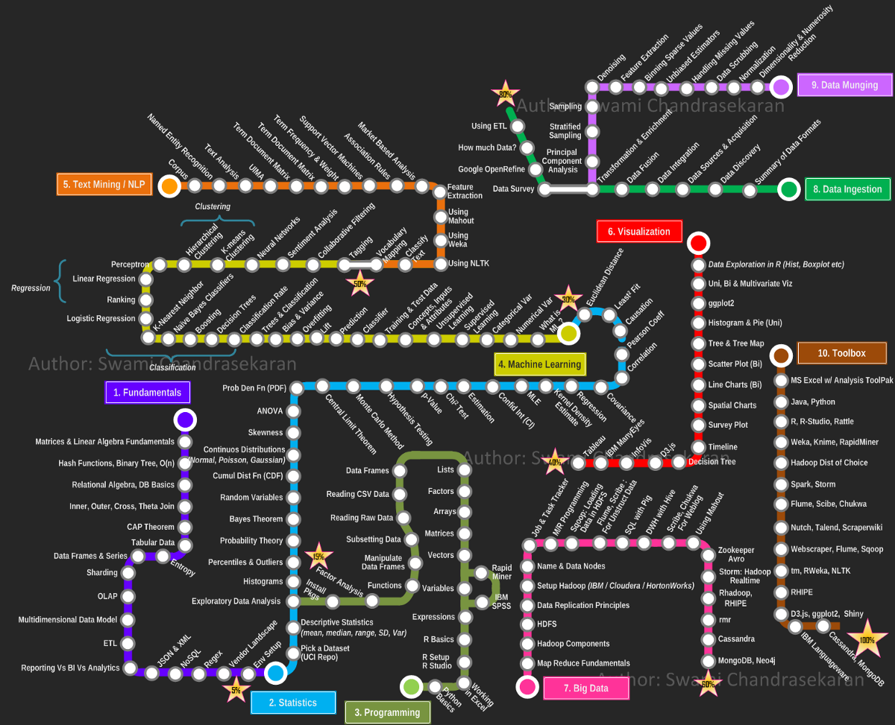
Rol del Curso para DS

Slide 10

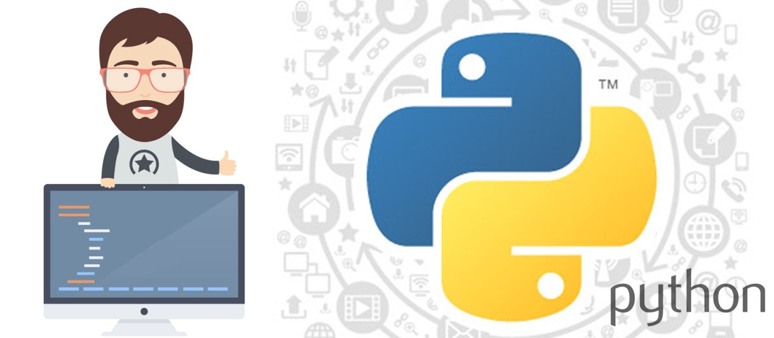
Que es Python
El diccionario en inglés define Python como:
Serpiente no venenosa.
Lenguaje de programación de computadoras.

Slide 11
Que es Python
Python(Lenguaje de programación de computadoras)
Altamente utilizado mundialmente(uno de los mas utilizados)
Software “Open-Source”(no tiene costo ni licencias pagadas)
Fácil de aprender y entender
Gran colección de paquetes y librerías disponibles para facilitar el desarrollo.
Lenguaje interpretado e interactivo.
Gran cantidad de paquetes,librerías y herramientas científicas y numéricas.
Ganando popularidad y liderazgo entre la comunidad científica
Alternativa gratuita a costosos softwares matemáticos como Matlab
Junto a R, líder en ciencia de datos.

Slide 12
Tarea 1(entrega 28 enero)
Investigar
Investigar que es Anaconda
Investigar que es git
Si aun no tienes ,crear tu cuenta en https://github.com/
Entregable: pdf que brevemente describa que entendiste y concluiste respecto a que son Anaconda y git y que podemos hacer con estos. Agregar al pdf el link a tu cuenta de github
Instalar
Python 3
Anaconda
Git
No hay entregable pero será necesario tenerlos instalados para el resto del curso.
Entrega: lunes 28 de enero, antes del horario del curso ya que usaremos estas herramientas.

